Slide 1
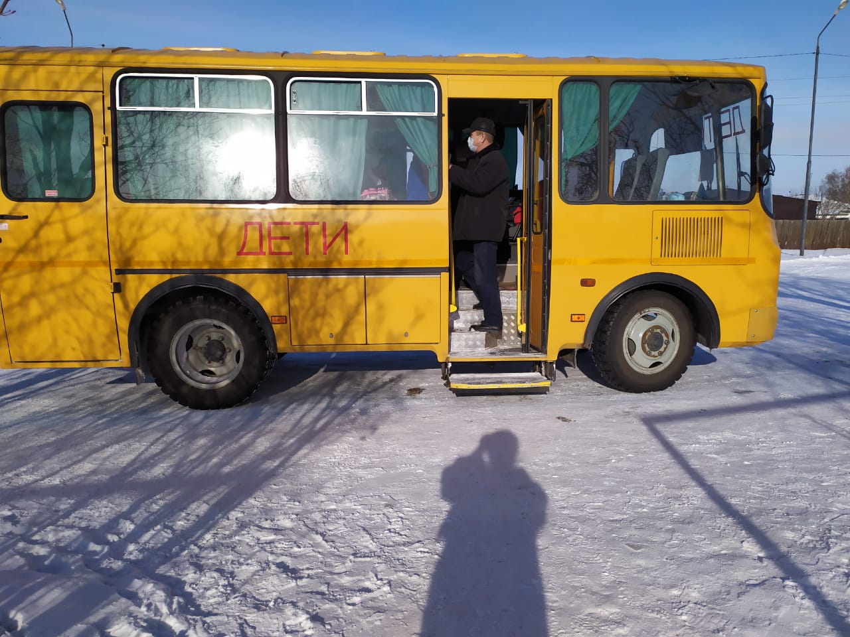
«Қауіпсіз автобус»
науқаны

Slide 2
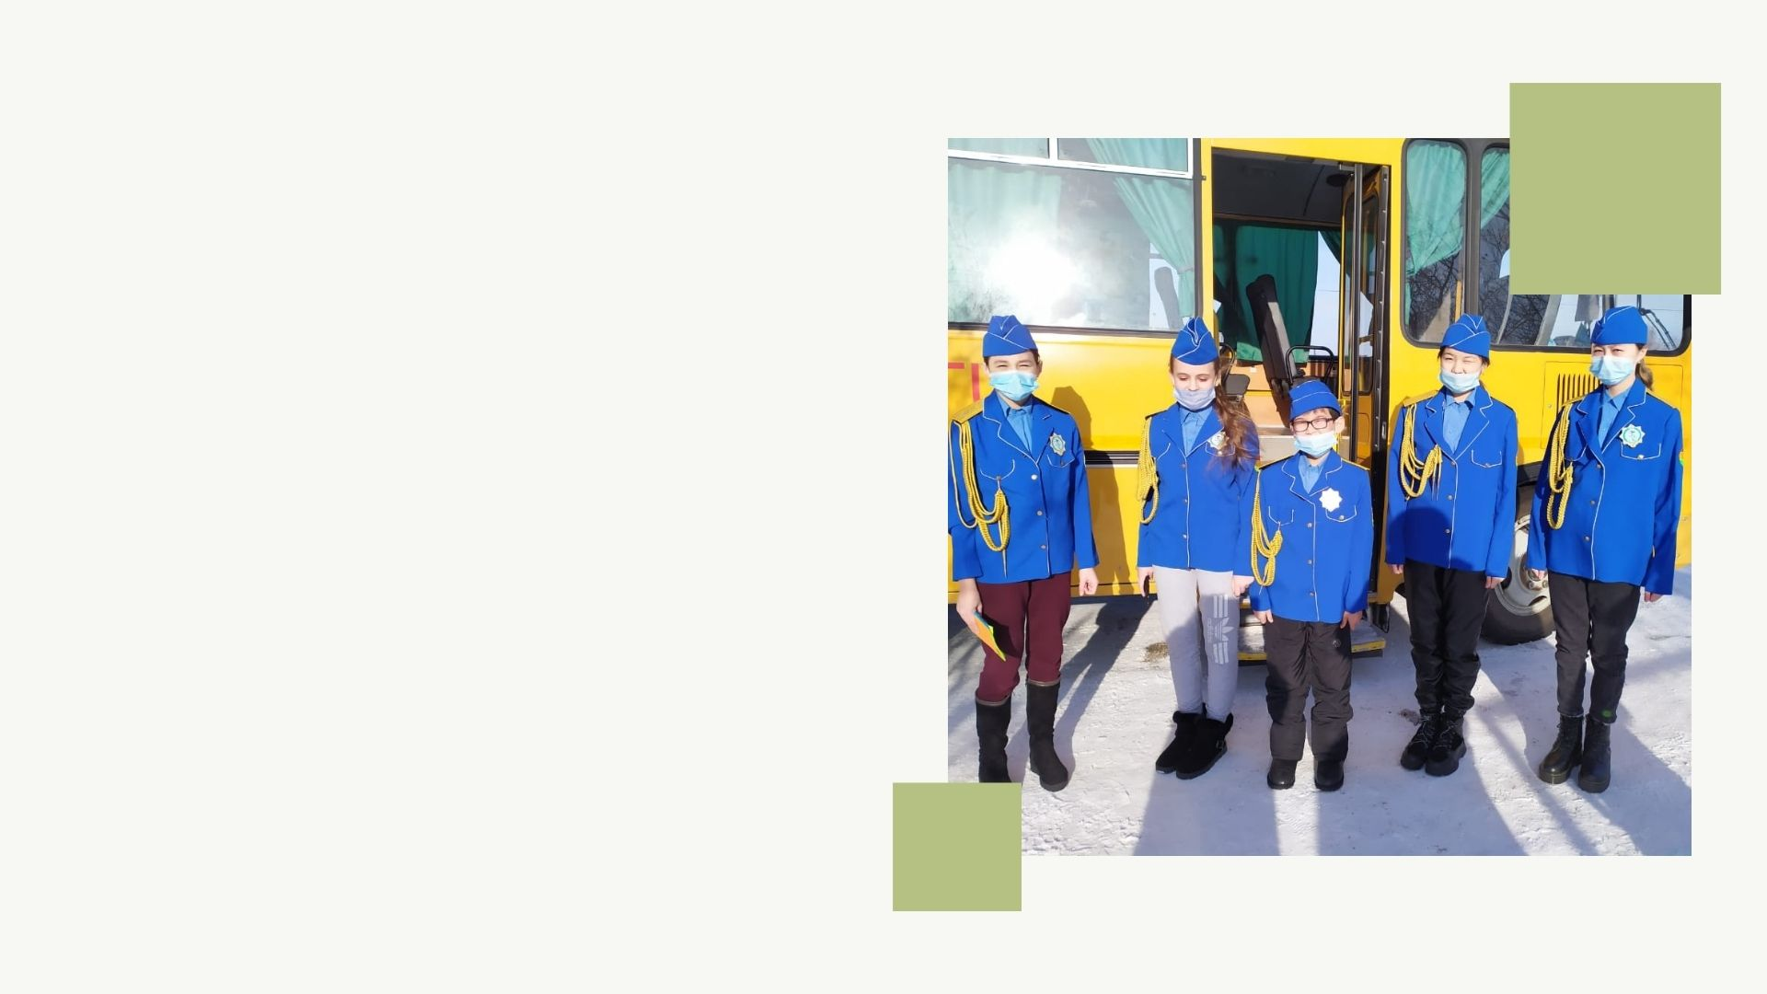
Мектеп автобусындағы негізгі қауіпсіздік талаптары
балаларды тасымалдау нұсқамадан өткен ересек адамның ілесіп жүруімен жүргізіледі;
қозғалыс жылдамдығы 60 км/сағ аспауы тиіс;
қозғалыс кезінде терезелер жабық болуы керек;
балалар үшін көліктегі тәртіп ережелері туралы арнайы сабақтар ұйымдастырылады.

Slide 3
1. Мектепте оқушылары жол қозғалыс ережелері мен нұсқаулықтарға сәйкес көліктегі тәртіп ережелерін білуге және сақтауға.Кезекші мұғалім мен жүргізушінің барлық нұсқауларын орындауға міндетті.
2. Оқушылар автобус қозғалыс кестесін сақтауға, кестеде көрсетілген уақытта мектеп автобусының белгіленген аялдамасында болуы міндетті.
Мектептен кетер алдында оқушылар мектеп ғимаратында болуы міндетті.
4. Автобусқа отырғызу және одан түсіру кезекші мұғалімнің және жүргізушінің рұқсатымен, автобус толық тоқтағаннан кейін ғана асықпай және әбігерленбей басталады.
5. Автобус қозғалысы кезінде оқушылар орындарында отыру міндетті. Автобуста тұруға және жүруге қатаң тыйым салынады.

Slide 4
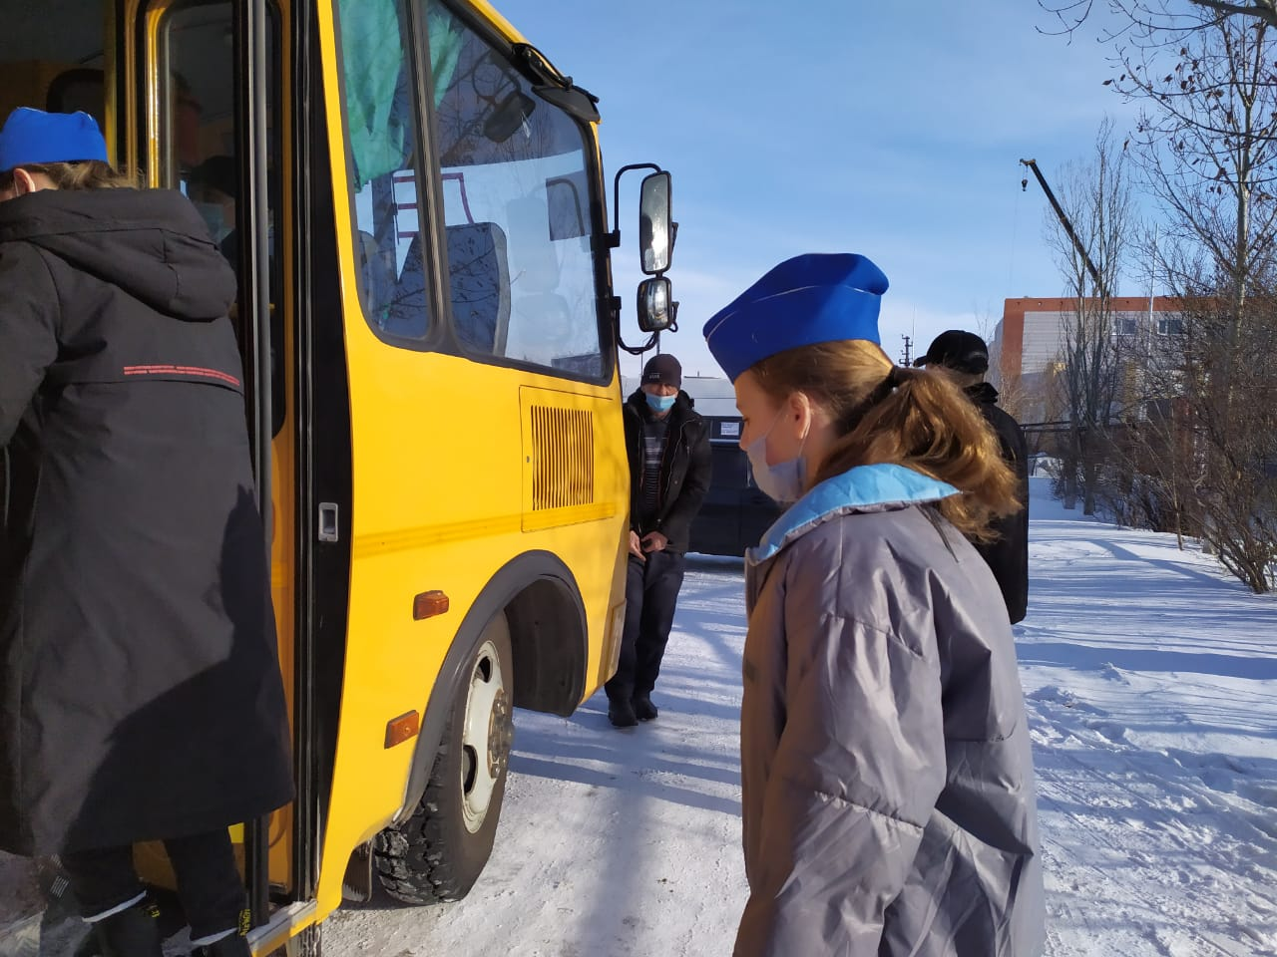
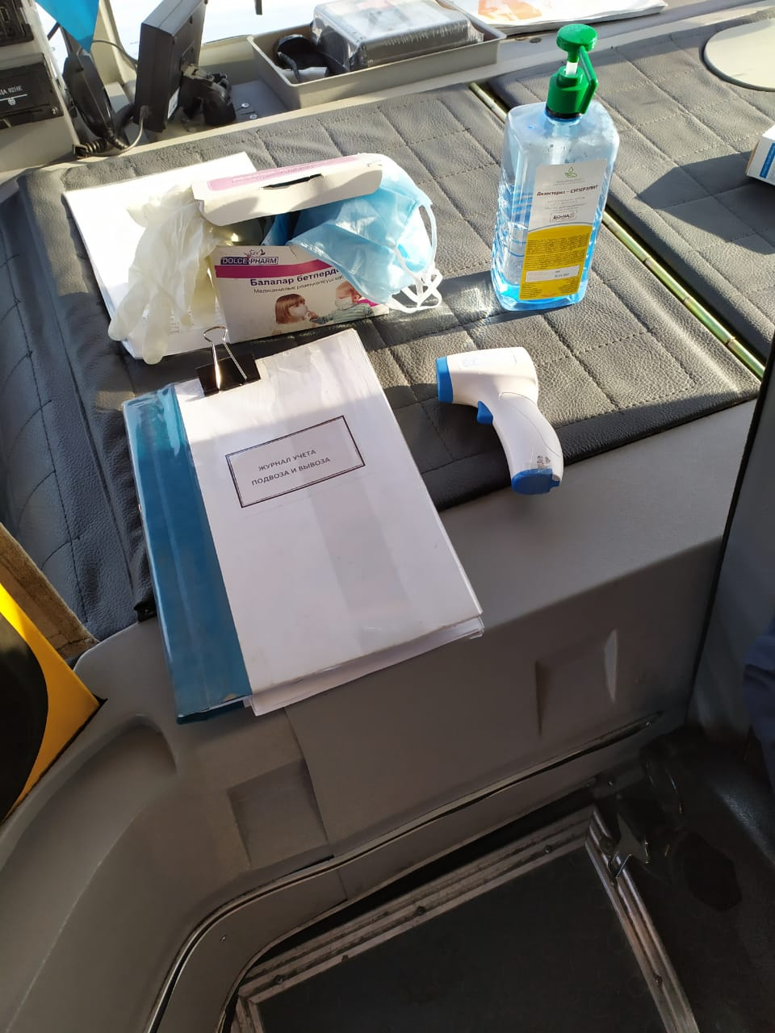

Slide 5
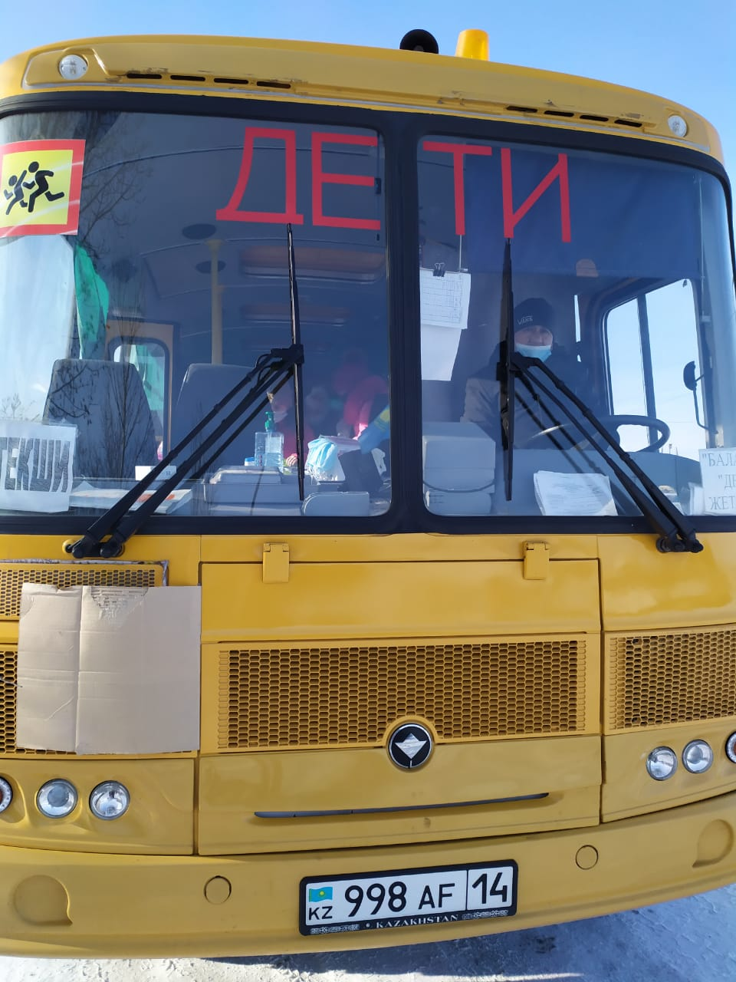

Slide 6
Мектеп автобусының графигі
2020-2021 оқу жылы
Подвоз 1 смена 1 рейс 1-ый 2 «ә» класс
07- 30 ч.– Сад «Восточный»
07-35 ч. --Водонапорная башня
07-45 ч. – Остановка «Птицефабрика»
07-55ч. --Остановка: магазин «Геолог»
08- 00ч.-- Прибытие в школу.
Начало урока: 08-10
08- 20 ч.– Водонапорная башня
08 -35 ч.- Остановка «Птицефабрика»
08- 40 ч. - Остановка: магазин «Геолог»
08--50 ч. –Прибытие в школу.
Начало урока: 09-00ч.
ВЫВОЗ после занятий 1-ые классы
12- 00 ч. – 1 рейс отправка от школы
12 -05ч. – остановка магазин «Геолог»
12 - 10ч.- Остановка «Птицефабрика»
12- 20ч. – водонапорная башня
12 -25ч. - сад «Восточный»
ПОДВОЗ 2 смена 2 «А»,2 «Б»,2 «В». классы
12- 25ч. – Сад «Восточный»
12- 35 ч. –Микрорайон «Черемушки»
12- 40ч. - Водонапорная башня
12-50ч. -Остановка «Птицефабрика»
12- 55 ч. – магазин «Геолог»
13- 00ч. - прибытие в школу
Начало занятий -13-10 ч.

Slide 7
ВЫВОЗ после занятий 4-ые классы
13-10 ч. - 2 рейс отправка от школы
13-15ч. - Остановка м-н «Геолог»
13- 25 ч.- Остановка «Птицефабрика»
13- 35 ч.- Водонапорная башня
13- 40 ч.- Сад «Восточный»
ПОДВОЗ 2 смена 3 «А», 3 «Б»,11 «а», 11 «б»
13-40 ч. – Сад «Восточный»
13 -50ч. –Микрорайон «Черемушки»
13 -55 ч. - Водонапорная башня
14-00 ч. - Остановка «Птицефабрика»
14-05ч. – магазин «Геолог»
14-10 ч. - прибытие в школу
Начало занятий -14-15 ч.
ВЫВОЗ классы 2 «А»,2 «Б»,2 «В»
16-40 ч. –Отправка от школы
16-45 ч. - остановка магазин «Геолог»
16-55 ч.- Остановка «Птицефабрика»
17- 00ч. - Водонапорная башня
17-10 ч. - Сад «Восточный»
17-25 ч. --Микрорайон «Черемушки»
ВЫВОЗ классы 3 «А»,3«Б» 11 «а»11 «б»
17-40 ч. – отправка от школы
17 -45ч. –– остановка магазин «Геолог»
17- 55ч.- Остановка «Птицефабрика»
18- 05ч. водонапорная башня
18- 15сад «Восточный»
18- 25 ч. --Микрорайон «Черемушки»

Slide 8
ГРАФИК дежурства учителей на школьном автобусе
День недели | ФИО дежурного | Контактный телефон
Понедельник | Абылхасанов Нурсултан Ризабекович | 8 705 760 7967
Вторник | Витько ИгорьВасильевич. | 8 705 161 0334
Среда | Каиргельдинов Арман Бекболатович. | 8 747 198 7383
Четверг | Багаутдинов Руслан Рафисович. | 8 705 731 0973
Пятница | Айгазинов Алишер Амангельдинович | 8 705 707 1640

